Slide 1
数学的理论与应用
Theory and Applications of Mathematics
数学的味道
Taste Mathematics

Slide 2
目录
/
contents
1
数学的基础
2
数学的质量
3
身边的数学
4
数学的基数
5
数学的道理
6
数学的电影

Slide 3
数学的基础
Part 1

Slide 4
数学的基础
1.1多与少
顾名思义，数学就是数的学问。谈到数，一是数数，二是多少。数数既有“识数”的含义，也有知道“多少”的作用。
比较多与少有两种办法。
1、数一数。比方说有两个小组，数数，看哪个小组的人数多。
2、建立对应关系。也就是建立函数或映射。
映射

Slide 5
数学的基础
数数。
9
8
9人
9－5>0
所以A组人数
多于B组人数
A组=
1
4
3
6
2
5
7
2
1
3
5
4
B组=
5人

Slide 6
数学的基础
建立对应关系。也就是建立函数或映射。
因此，如果有一个映射：
1多
0少
是一个1-1映射。即
对任意
有唯一的x,使得
显然，这种方法
比“数一数”
要先进
那么x与y就是一一对应的。
我们就说A与B的
元素是一样多的。

Slide 7
数学的基础
定义1
假设A,B是两个集合，f:A→B是一个映射。称f是一个1-1映射，如果
1.f(A)=B,即B恰好是f的值域。此时称f是一个满射。
2. 此时称f是一个单射。
换言之，f是一个1-1映射当且仅当f既是一个单射，又是一个满射。

Slide 8
数学的基础
定义2
假设A,B是两个集合，f:A→B是一个1-1映射。我们称A,B两个
集合“具有同样多的元素”或者称A,B两个集合具有同样的
“基数”，记为

Slide 9
数学的基础
例1
数列
部分=整体
正的偶数与自然数一样“多”

Slide 10
数学的基础
例2
同心圆点数一样“多”
钟表无论大小
时间一样多！
短的=长的

Slide 11
数学的基础
例3
圆周比直线恰好
多一“点”
●
圆周恰好比直线”多”一个点.
而圆周是有限长,直线是无限长!!!!

Slide 12
数学的基础
例4 运动转换出完美
这个运动表明：
当x沿直线趋于正无穷大时，圆周上对应的点按顺时针方向趋于顶点
这个运动表明：
当x沿直线趋于正无穷大时，圆周上对应的点按逆时针方向趋于顶点
在直线上无论x是趋于 ，还是趋于 ，反映在圆周上显示的是，
点沿着圆周分别按逆时针和顺时针都趋于一个共同的点——顶点！
直线的无限运动与圆周有限运动是可以互相转换的！

Slide 13
数学的基础
例5 最小的无穷多是多少？
无穷多!
最小的无穷多是自然数N!

Slide 14
数学的基础
出了什么问题？
问题出在了数或者点的“个数”不是有限的，而是有“无穷多！”
无穷是数学的基础和本质，是数学味道的精髓。
无穷多是自然界的一部分，必须研究它。通过对无穷多的研究，就构建了我们的数学基础。这方面的奠基性工作当属Cantor.

Slide 15
数学的基础
演示还表明：我们处理问题要从多种角度去想方设法。数学上就是用函数来表示“想方设法”：任何一个1-1对应：
函数 y=f(x)(x是原来的表示，y是现在的表示)
（映射）x=f₁(s,t),y=f₂(s,t)(s,t是原来的表示，x,y是现在的表示)
映射（函数）就是提供了看问题的不同角度。

Slide 16
数学的基础
例6 旅馆问题：你可以接待所有的客人。
假设你有一个100个房间的旅馆，来了100个客人，正好客满。如果这时又来了一位客人，你只能抱歉地对他说，已经客满，请您去别的旅馆。
如果你有一个无穷多个房间的旅馆，也已经客满。这时有来了一位客人，你能安排他住下吗？
不然任何出现在眼前的金钱跑掉！
新客人

Slide 17
数学的基础
基数为a的集合称为可数集.
集合A为可数当且仅当A是一个无穷集，且可以排成一个数列。
例7 任何数列的基数≦a.
设有数列
作为集合，如果是有限集，于是其基数<a.
如果是无限集，首先，自然数集是最小的无穷集合，所以
另一方面，由 知道， 的元素个数不会比自然数更多，所以也有

Slide 18
数学的基础
例8 有理数基数是a.
排列如下：

Slide 19
数学的基础
例9 [0,1]的基数>a.
显然区间[0,1]基数≧a. 如果等号成立，那么，[0,1]可数，从而可以排成一个数列 .
用十进制来表示，我们有
取
那么，x*与所有的 都不同，
但是，x*ε[0,1].矛盾.

Slide 20
数学的质量
Part 2

Slide 21
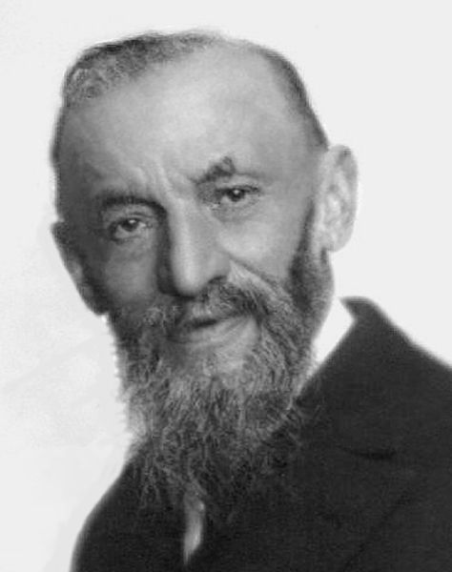
数学的质量
维数问题
我们来介绍Peano曲线。
Peano（1858-1932），
意大利数学家、符号逻辑
奠基人。他构造的Peano
曲线既是对经典维数提出
挑战，又具有分形结构。
下面是Peano曲线的构造
过程。

Slide 22
数学的质量
4等分方格

Slide 23
数学的质量
16等分方格

Slide 24
数学的质量
64等分方格

Slide 25
数学的质量
256等分方格

Slide 26
数学的质量
1024等分方格

Slide 28
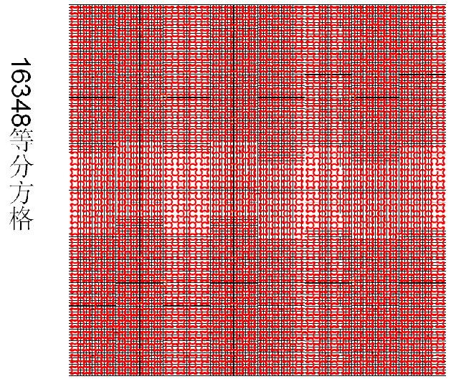
数学的质量

Slide 29
数学的质量
简单的规则孕育了如此惊人的结论：
将有一条曲线充满了整个正方形！
一般地，曲线是1维的，正方形
是2维的。一条1维曲线填满了2维区
域！那么我们的
数学到底出了什么问题？
这方面的研究促使人们正视现实，
究其根源。推动了“维数”（即空间复
杂度）的研究，孕育出现代数学的极具
活力的分支——分形几何和混沌。
这是由1条红色的
连续曲线充满后的
正方形

Slide 30
数学的质量
什么叫维数呢？
维数是刻画空间复杂度的一个数字特征。
将一个单位长度等分，得到了同等长度的2个完全相同的小部分。
我们有2=2¹，所以，直线是1维的.
将一个单位正方形的边长等分，边长被分为同等长度的2个完全相同的小线段。而正方形被分为4个完全相同的小正方形.
我们有4=2²，所以，平面是2维的.
将一个单位正立方体形的边长等分，边长被分为同等长度的2个完全相同的小线段。而立方体被分为8个完全相同的小正立方体.
我们有8=2³，所以，空间是3维的.

Slide 31
数学的质量
于是，如果在空间V中，将一个单位长度等分为a份，空间V的正方
体被等分为b份，则V的维数定义为
即
例如，直线有2=2¹，平面有4=2²，空间有8=2³，四维16=2⁴。
于是我们可以定义任意维数
有许多定义维数的方法

Slide 32
数学的质量
分形（Fractal），又称碎形，通常被定义为“一个粗糙或零碎的几何形状，可以分成数个部分，且每一部分都（至少近似地）是整体缩小后的形状”，即具有自相似的性质。

Slide 33
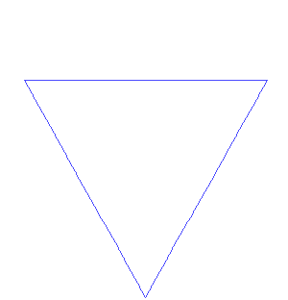
数学的质量
Peano曲线
雪花曲线

Slide 34
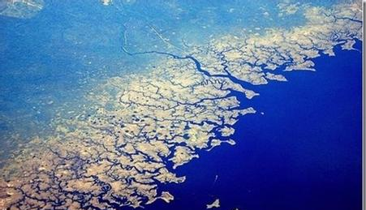
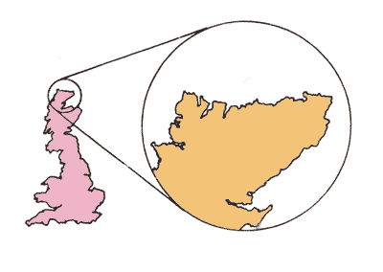
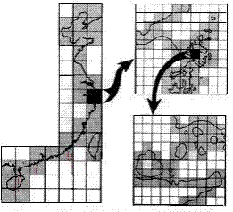
数学的质量
海岸线的分形结构

Slide 35
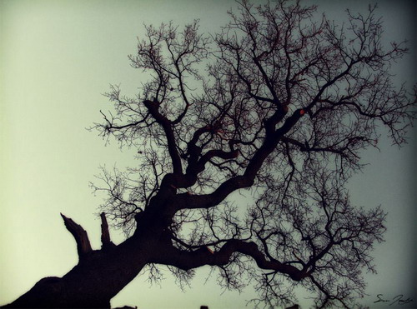
数学的质量
树与树叶的分形结构

Slide 36
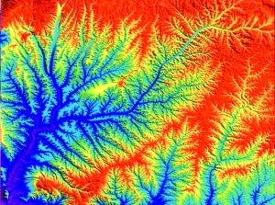
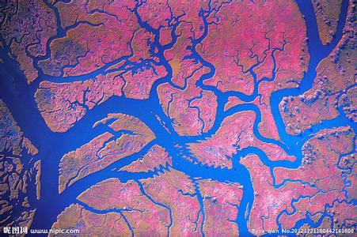
数学的质量
河流的分形结构
亚马逊河流的位数是1.85

Slide 37
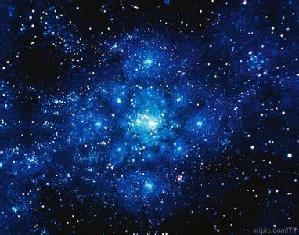
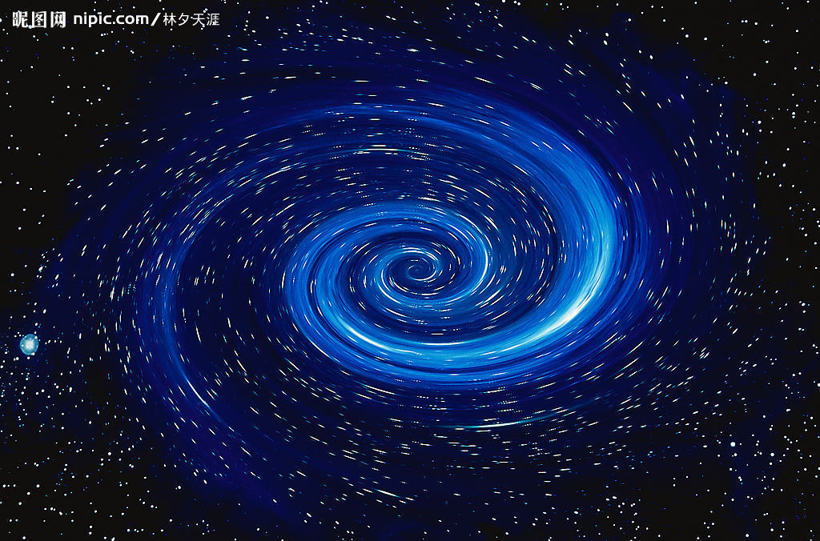
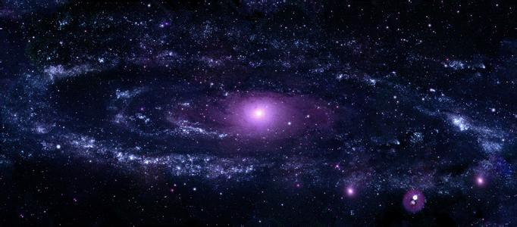
数学的质量
宇宙的分形结构

Slide 38
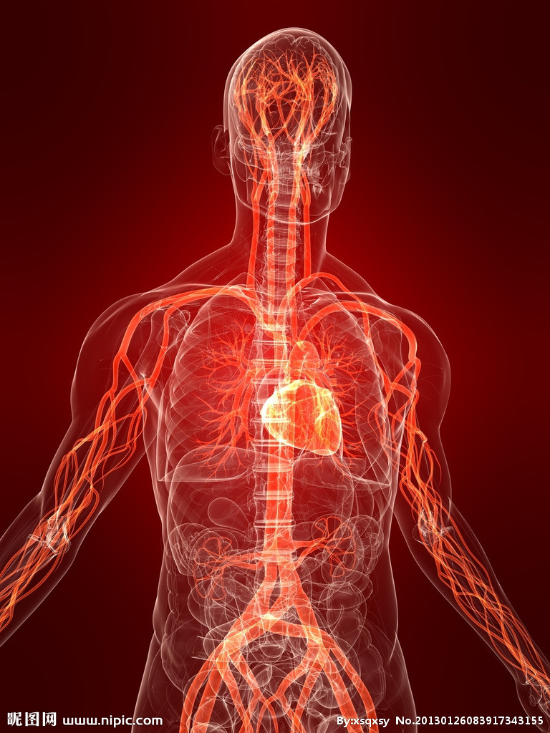
数学的质量
人体的分形结构
药物在人体中的作用许多也具有分形性质

Slide 39
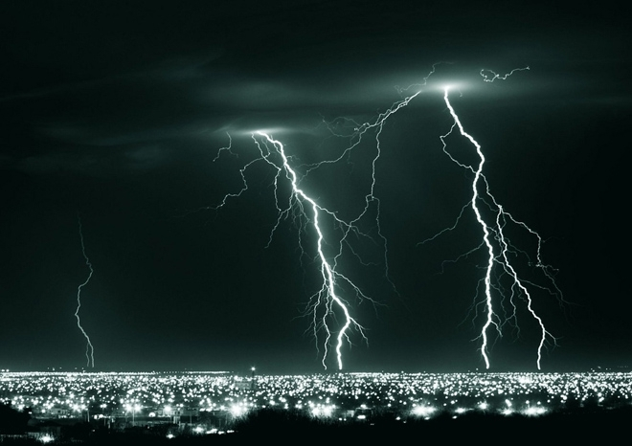
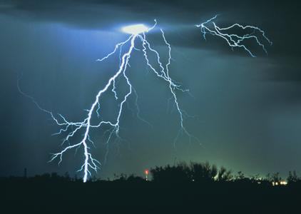
数学的质量
闪电、云彩
的分形结构

Slide 40
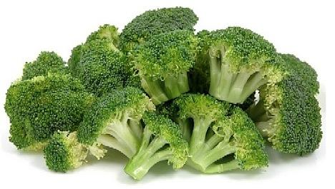
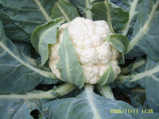
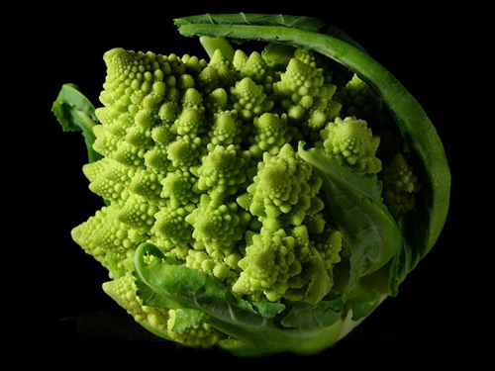
数学的质量
蔬菜的分形结构

Slide 41
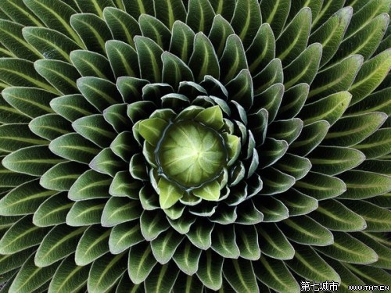
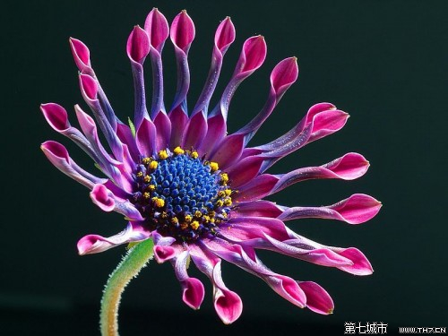
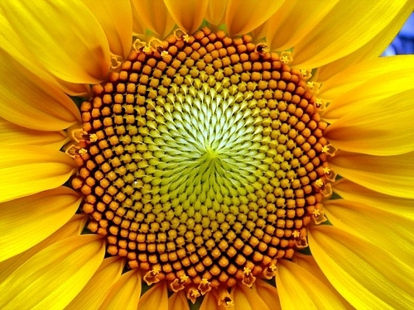
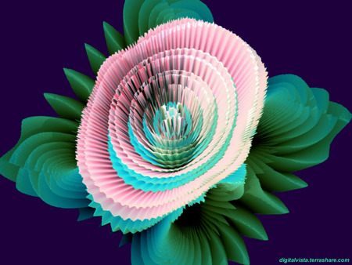
数学的质量
花卉的分形结构

Slide 42
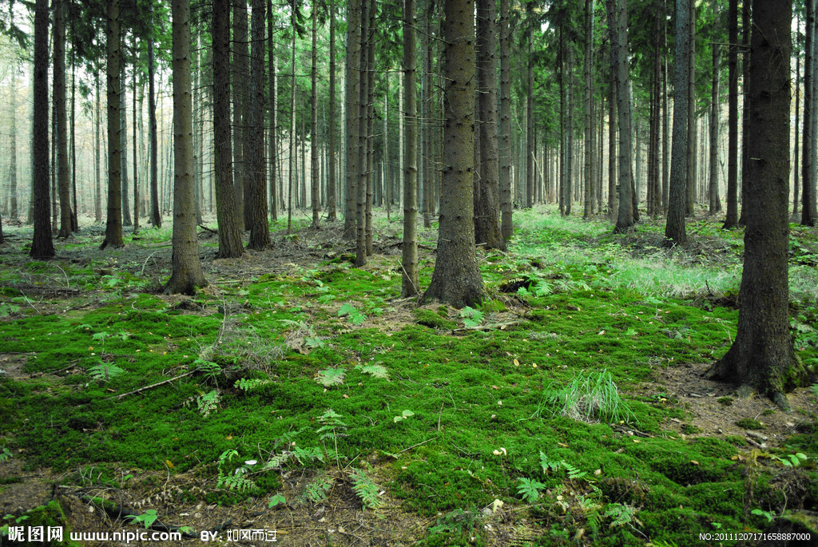
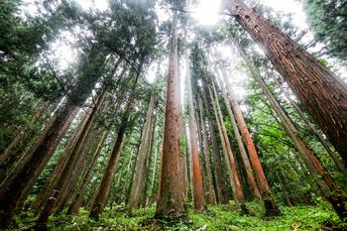
数学的质量
森林的分形结构

Slide 43
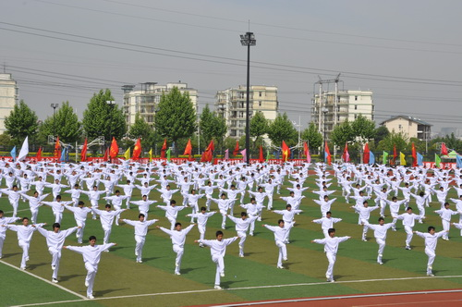
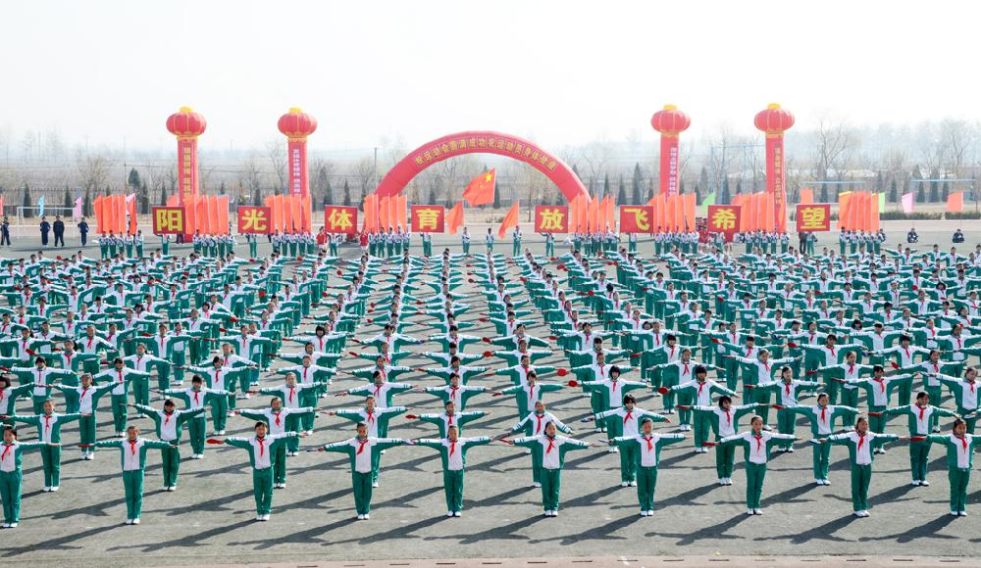
数学的质量
团体操的
分形结构

Slide 44
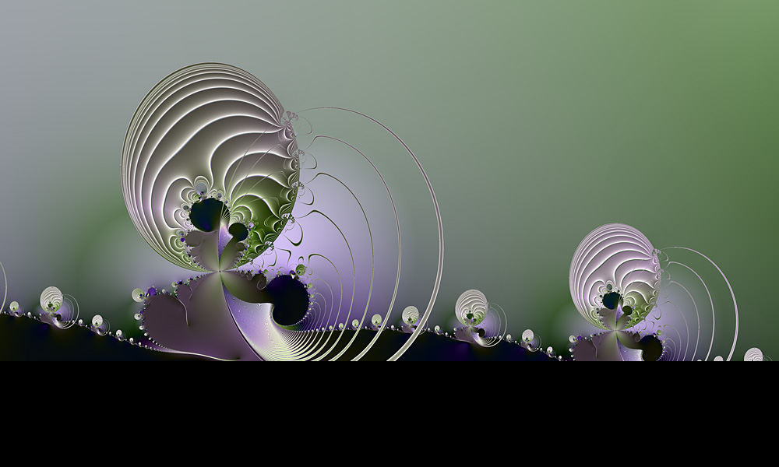
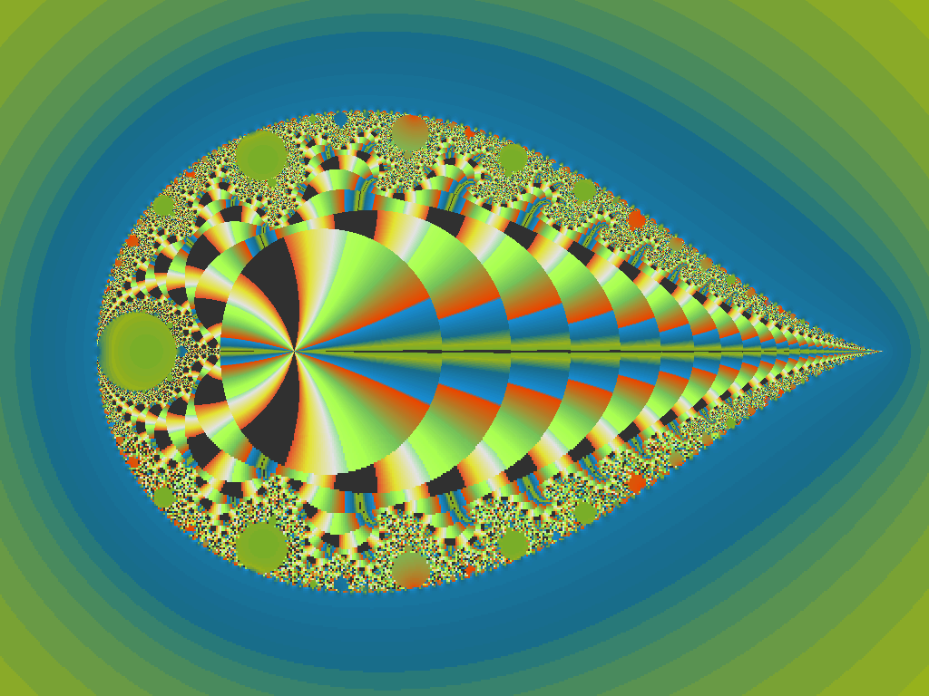
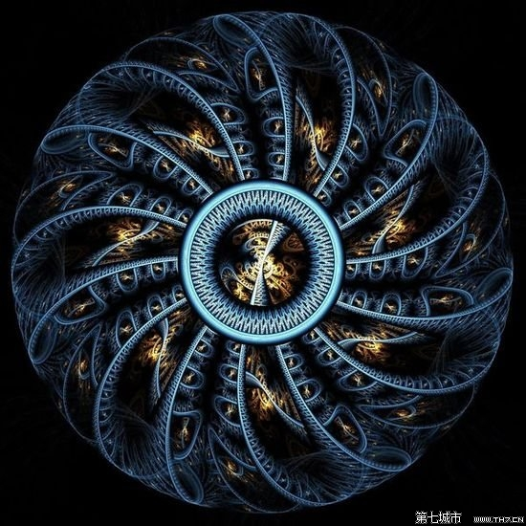
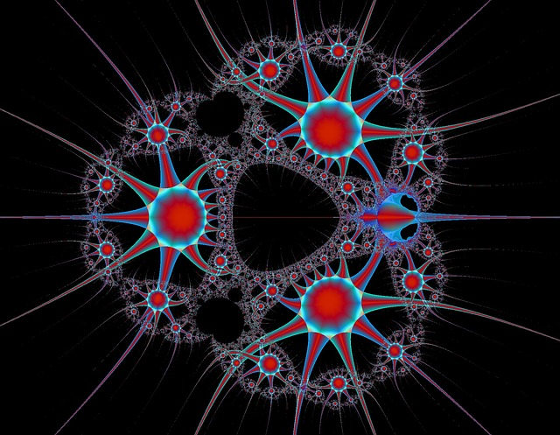
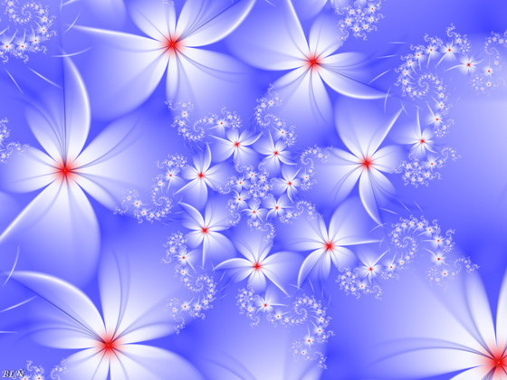
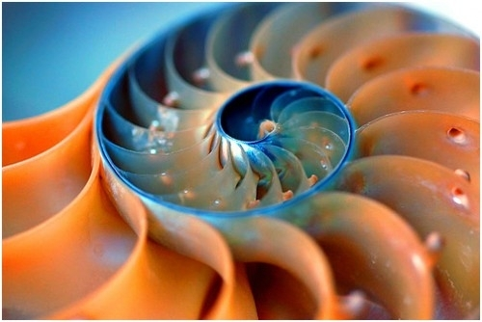
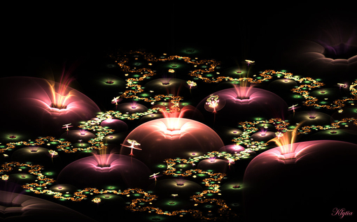
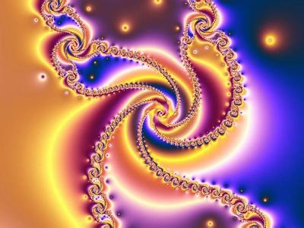
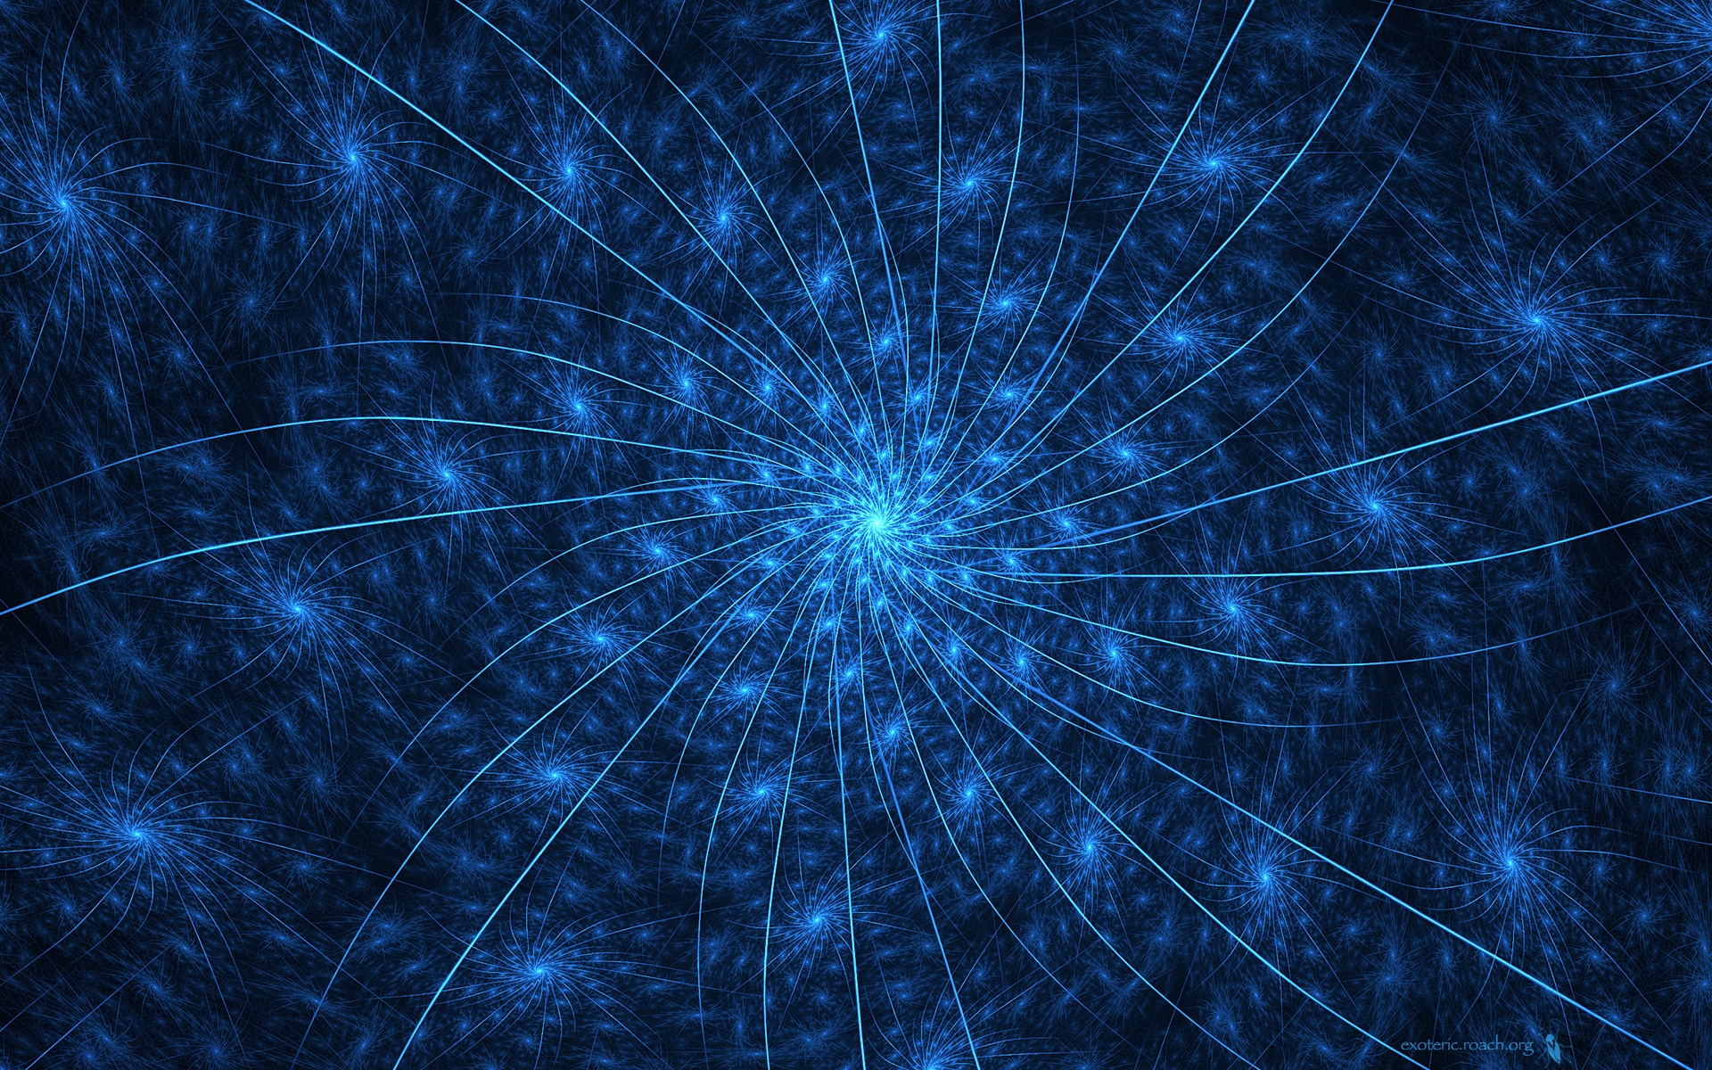
数学的质量
分形艺术

Slide 45
身边的数学
Part 3

Slide 46
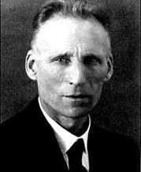
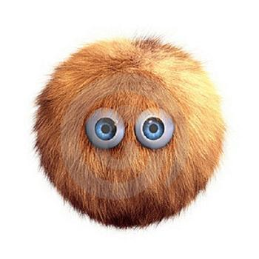
三、身边的数学——为什么头顶有旋
想象一个表面长满毛的球体，你能把所有的毛全部梳平，不留下任何像鸡冠一样的一撮毛或者像头发一样的旋吗？拓扑学（Topology）告诉你，这是办不到的。
毛球定理（hairy ball theorem），它是由布劳威尔（Luitzen Brouwer，荷兰）首先证明的。用数学语言来说就是，在一个球体表面，不可能存在连续的单位向量场。这个定理可以推广到更高维的空间：对于任意一个偶数维的球面，连续的单位向量场都是不存在的。
L. Brouwer
永远不能抚平的椰子

Slide 47
三、身边的数学——为什么头顶有旋
毛球定理解释了有毛动物表面存在旋的道理。
以人体为例，人的头发上至少存在一个旋。实际上，人的头发与头的表面不是垂直的，它按照头发与头具有一定角度排列的。用数学语言来说就是：头发构成了一个向量场，它不是连续的，有几个不连续点就有几个旋。
实际上，人体（有毛动物）身上还有许多旋，只不过毛发太短或太长而被忽视了。

Slide 48
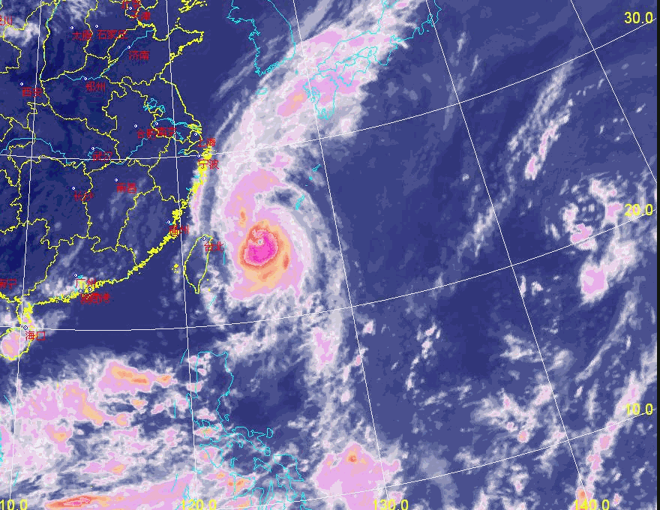
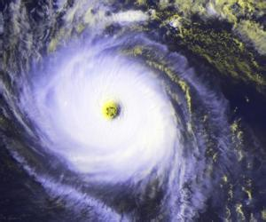
三、身边的数学——台风为什么会有风眼
毛球定理在气象学上有一个有趣的应用：由于地球表面的风速和风向都是连续的，因此由毛球定理，地球上总会有一个风速为 0 的地方，也就是
说气旋和风眼是不可避免的。

Slide 49
三、身边的数学——气候完全相同的对称点
定理：在任意时刻，地球上总存在对称的两点，他们的温度和大气压的值正好都相同。
假设地球表面各地的温度差异和大气压差异是连续变化的。把温度值和大气压值所有可能的组合看成平面直角坐标系上的点，于是地球表面各点的温度和大气压变化情况就可以看作是二维球面到二维平面的函数，由博苏克-乌拉姆定理便可推出，一定存在两个函数值相等的对称点。
S. M. Ulam
Borsuk–Ulam 定理
任意给定一个从 n 维球面到 n 维空间的连续函数，总能在球面上找到两个与球心相对称的点，他们的函数值是相同的。

Slide 50
三、身边的数学——气候完全相同的对称点
只考虑气温。我们用一个非常直观的证明方法来说明：假设地球大圆上有两个人，他们站在关于球心对称的位置上。如果此时他们所在地方的温度相同，问题就已经解决了。下面我们只需要考虑他们所在地点的温度一高一低的情况。不妨假设，A 所在的地方是 10 度，B 所在的地方是 20 度吧。现在，让两人以相同的速度相同的方向沿着大圆旅行，保持两人始终在对称的位置上。假设在此过程中，各地的温度均不变。 那么必有一个时刻两人所处地点的温度相同。
15°
20°
10°
20°
A
B
10°
15°

Slide 51
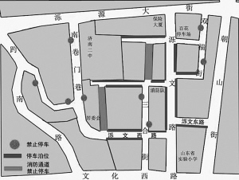
三、身边的数学——回家定理（随机游动）
现在考虑一个喝醉的酒鬼，他在街道上随机游走。假设整个城市的街道呈网格状分布，酒鬼每走到一个十字路口，都会概率均等地选择一条路（包括自己来时的那条路）继续走下去。那么他最终能够回到出发点的概率是多少呢？答案也还是 100% 。
假设醉鬼从某个酒店出发，每次有 50% 的概率向左走1米，有50%的概率向右走1米。按照这种方式无限地随机游走下去，最终能回到出发点的概率是100% 。在一维随机游走过程中，只要时间足够长，我们最终总能回到出发点。因为

Slide 52
三、身边的数学——回家定理（随机游动）
不过，醉酒的小鸟就没有这么幸运了。假如一只小鸟飞行时，每次都从上、下、左、右、前、后中概率均等地选择一个方向，那么它很有可能永远也回不到 出发点了。事实上，在三维网格中随机游走，最终能回到出发点的概率只有大约 34% 。
这个定理是著名波兰数学家波利亚（George Pólya）在 1921 年证明的。随着维度的增加，回到出发点的概率将变得越来越低。在四维网格中随机游走，最终能回到出发点的概率是 19.3% ，而在八维空间中，这个概率只有 7.3% 。
George Pólya

Slide 53
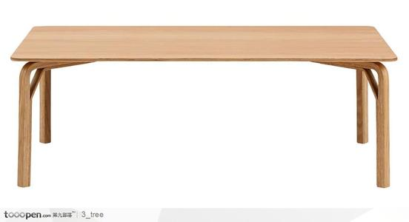
三、身边的数学——符号的用途
桌上放着8只茶杯。全部杯口朝上，每次翻转其中的4只，只要翻转两次，就把它们全都翻成杯口朝下。
如果将问题中的8只改为6只，每次仍然翻转其中的4只，能否经过若干次翻转把它们全部翻成杯口朝下？我们发现经过三次翻转就达目的。

Slide 54
三、身边的数学——符号的用途
实验发现，7个杯子时就做不到了！是你的“翻转”能力差，还是根本无法完成？
更进一步，n个杯子呢？我们用数学来描写6只杯子这个过程。
用+1表示杯口朝上，-1表示杯口朝下，这三次翻转过程可以简单地数字化表示如下：
初 始 状 态 +l,+l,+l,+l,+l,+l
第一次翻转 -1,-1,-1,-l,+l,+1
第二次翻转 -1,+1,+1,+1,-1,+1
第三次翻转 -1,-1,-1,-1,-1,-1
由于每次翻转的符号改变都是
偶数次，所以-1，+1的乘积永远
等于不变（1），而最终结果的乘积是1。
7个杯子时，杯口朝上的数字表示为+1，其乘积为1；杯口朝下的数字表示为-1. 其乘积为
-1. 而每次翻转偶数个，即符号改变偶数次，乘积永远为+1，从而当有7只水杯时，每次翻转4次是不可能全部翻过来的。

Slide 55
三、身边的数学——魔术
我们来玩一个魔术：
从5x5排列的25张牌中找出观众选择的牌张。
准备：把魔术师捆绑起来装进袋子里。
第一步：请一位观众将16张牌摆成4×4的形状。

Slide 56
三、身边的数学——魔术
第二步：增加难度，请第二位观众把牌张增加9张，构成一个5×5的排列，如图。

Slide 57
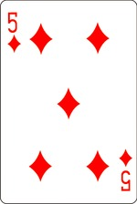
三、身边的数学——魔术
第三步：再请一位观众把其中的一张牌翻开，并保密（本例是方片5）。
第四步：魔术师出来，立即拿起第三位观众翻过来的方片5。

Slide 58
三、身边的数学——魔术
谁是托儿呢？来看看差别：4×4→5×5

Slide 59
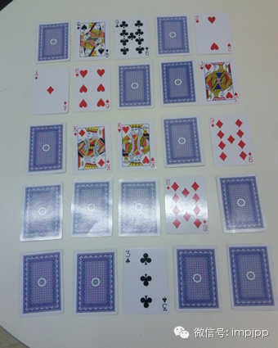
三、身边的数学——魔术
第2位观众是托！
把这个结果数字化：纸牌背面朝上记为0，正面朝上记为1，那么上述两个图形就可以表示为
奇
奇
奇
奇
奇
奇
奇
奇
偶
奇
第2位观众
第3位观众
奇 奇 奇 奇 奇
奇 偶 奇 奇 奇

Slide 60
三、身边的数学——魔术
信息学中传输数据使用的奇偶校验法也源于此原理。
在电子通信上，这些 1 和 0 就可以用来传递声音、文字、图片、视频等各种东西，不过数据的传递过程中很可能会出差错，发生某一个数字正好弄反了的情况(相当于第三位观众的操作)。如果给原始信息(第一位观众的扑克牌阵)加上了校验码(第二位观众的做法)，接受这些数字信号的一方(相当于魔术师)不但能知道数据有没有传错，还能自己把传错的地方给纠正过来。
不过，如果有不止一个数字被传错，这种自纠错方案就无能为力了。好在，数学家们还发明了一些更强大的自纠错校验编码，可以用于通讯信号更恶劣的场合中。

Slide 61
三、身边的数学——巧系鞋带
你会系鞋带吗？这个问题
似乎应该问幼儿园的小朋友。
可是有的时候，系鞋带也是一
项技术含量很高的工作，选出
一种最好鞋带系发并非易事。
啥样的系鞋带的方法叫好呢？在座的同学中肯定喜欢最靓、最帅的那款。可是我们把这个问题看作一个优化问题：哪一种系鞋带的方法最节省鞋带，所需要的鞋带长度最短。

Slide 62
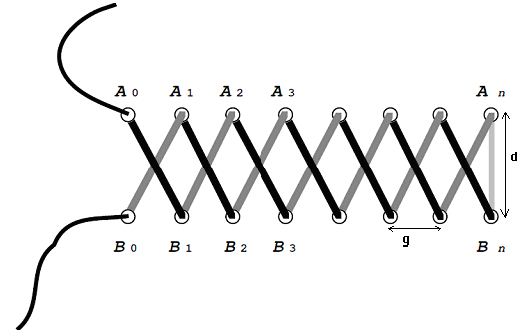
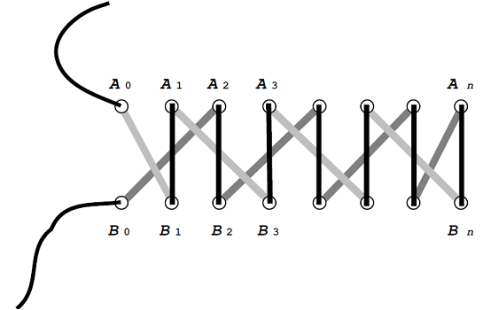
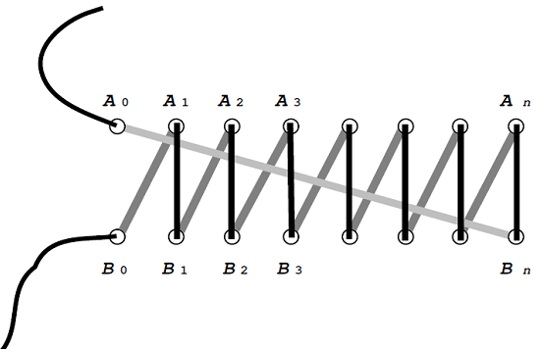
三、身边的数学——巧系鞋带
常见的鞋带系法有三种
美式系法、欧式系法和鞋店式系法（也就是鞋店卖鞋的为了图省事的一种简单系法）。
这 3 种方法那一种更好呢？也就是说，哪种系法最省鞋带呢？
美式系法
欧式系法
鞋店快速系法

Slide 63
三、身边的数学——巧系鞋带
我们先来确定这个“鞋带工程”,设：鞋上鞋孔对数：n:
相邻两个鞋孔之间的距离：g
两行鞋孔之间的距离：d
根据勾股定理和一些简单的几何知识，我们可以很轻松的算出这 3 种
系鞋带方法所需要的鞋带长度（只考虑穿过鞋孔的长度，不考虑系蝴蝶结所需要的长度）分别为：

Slide 64
三、身边的数学——巧系鞋带
假设鞋有 8 对鞋孔( n = 8 )，鞋孔间距离是 1 厘米( g = 1 )，左右鞋孔间的距离是 2 厘米( d = 2 )，这 3 种系法所需要的鞋带长度分别是：
美式系法：38厘米（省钱不省事）
欧式系法：40厘米（省钱不省事）
鞋店系法：42厘米（省事不省钱）

Slide 65
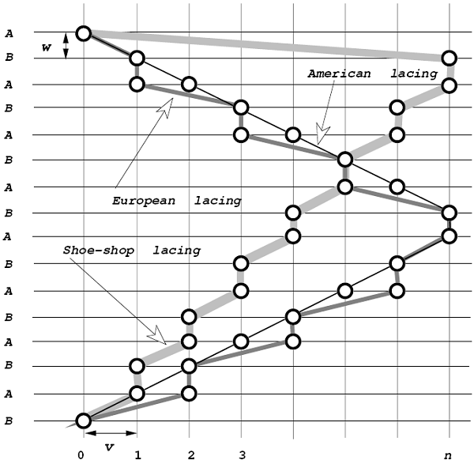
三、身边的数学——巧系鞋带

Slide 66
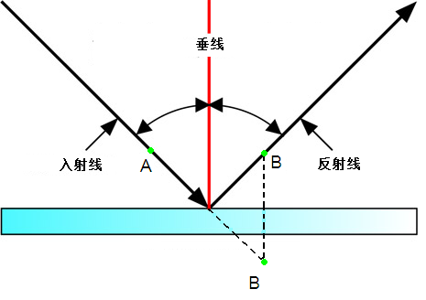
三、身边的数学——巧系鞋带
最优鞋带系法和光线传播之间的联系：
其实，最短系鞋带问题和光线反射与折射问题有着很巧妙的联系。光在传播的时候总是“抄近道”，选择走最短的路径。我们就知道光的入射角等于反射角，其更深层的原因是：可以保证光线总能以最短的路径达到目的地。比如右面的图中，A点在入射光线上，B点在反射光线上，AB两点之间相当于有一条直线连接，“两点之间，线段最短”，运动最快。

Slide 67
三、身边的数学——巧系鞋带
更省鞋带的非主流系法
刚刚的最短系法只是在鞋带每次都是在左右鞋孔之间来回穿梭的假设之下的进行的。去掉这个假设，还有许多其它的系鞋带方法。例如右图所示。美国北卡罗莱纳大学的 John H. Halton 教授给出了更短的系携带方法。如果 n 是偶数，需要的鞋带长度只有 ( n – 1 ) ( g + 2d ) 。据说加拿大皇家海军和皇家空军曾用这种方式系鞋带，原因倒不是为了节省鞋带，而是鞋带很容易从中间用刀一下子划开，这样在遇到危急情况，比如溺水的时候，便于脱掉鞋子逃生。
看来，系鞋带这件技术活也不是那么容易的。
¤
¤
¤
¤
¤
¤
¤
¤
¤
¤
¤
¤

Slide 68
数学的技术
Part 4

Slide 69
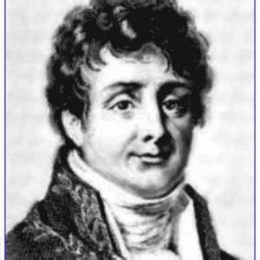
四、数学技术之一：傅里叶变换 数字时代的功臣
18世纪的法国物理学家、数学家傅立叶
（Joseph Fourier）建立一种以他的名字
命名的数学理论：Fourier分析（Fourier
级数和Fourier变换）。毫不夸张地说，
这是对数学理论发现最广泛的应用：
量子物理、射电天文学、MP3和JPEG
压缩、X-射线晶体学、语音识别、PET
或MRI扫描,DNA双螺旋结构。可以说，无论你能听MP3格式
的歌曲，能在网页上浏览图片，能向SIRI提问，最应该感谢
的就是Fourier!
Joseph Fourier

Slide 70
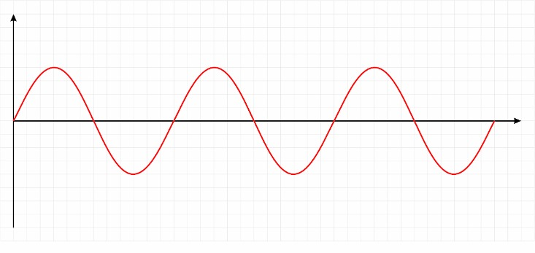
四、数学技术之一：傅里叶变换 数字时代的功臣
那么，什么是傅里叶理论呢，为什么他的这个理论如此有用？如果你在钢琴键盘上敲响一个音符。当
你按下琴键的时候，钢琴中有一个小锤来来回回地敲击一根琴弦（对于音准do大约是440次每秒）。随着琴弦振动，它周围的空气分子也来回震动，从而创造了一波震动的空气分子，我们称之为声。如果你能看空气中进行的这种有规律的舞蹈，你会发现一系列平稳，起伏的，无休止的重复。这就是所谓的正弦波曲线，或正弦波。

Slide 71
四、数学技术之一：傅里叶变换 数字时代的功臣
现在，我们考虑由三个按键同时发出的和弦声。和弦的声波并不漂亮——它看起来杂乱无章。但是，在这混乱的背后有一个简单的模型。毕竟，和弦只是三个音符的相互融合与碰撞，因此这样混乱的声波，实际上只是三种音符（正弦曲线）的和而已。
分解
n
jnj
合成
傅里叶认为这不仅仅音乐和弦的特殊属性，而可以推广应用到一切重复的波形中，无论这个波形是方形，圆形，波浪，三角形或是其它形状。傅里叶变换像是一种数学棱镜——你输入一个波形并且将这种波形分解为不同成分——这些音符（正弦曲线）会相互叠加而形成新的重建波形。

Slide 72
四、数学技术之一：傅里叶变换 数字时代的功臣
原波（WAV，BMP, ...）
分解成简谐波：sinnx,cosnx， 无穷和
近似：sinnx,cosnx的有限和
数值特征:坐标
压缩传输：去掉音调很高或很低的音符：某些sinnx,cosnx系数为0
MP3, JPEG, MP4,....

Slide 73
四、数学技术之一：傅里叶变换 数字时代的功臣
这不仅仅是数学花招。傅里叶变换出现在几乎所有存在波形的地方。对于每个音频片段，傅里叶变换将音频波形分解为它的成分音符并且保存下来，从而代替存储原始波形。傅里叶变换还可以告诉你在一首歌中每个音符所占的比例，你可以知道哪些音符是这首歌的基本元素。音调很高或很低的音符并不重要（我们的耳朵几乎不能听见），因此，MP3格式放弃保存这些音符，从而取得了更高的数据压缩率。这正是高保真音响爱好者不喜欢MP3格式的原因——它不是一种无损的音频格式，高保真爱好者可以听出其中的差别。

Slide 74
四、数学技术之一：傅里叶变换 数字时代的功臣
这也是智能手机的应用程序Shazam怎样识别一首歌的原理。它将音乐分割成块，利用傅里叶变换算出每一块中的音符成分。然后它搜索数据库，来寻找这样的“音符指纹”与他们已有文件中的一首歌相匹配。语音识别同样使用“傅里叶指纹”的思想，将你的声音与已知单词列表进行比较。
傅里叶变换已经被用于通过破译油画中的化学物质，来识别假冒的杰克逊·波洛克绘画。

Slide 75
四、数学技术之一：傅里叶变换 数字时代的功臣
傅里叶变换的其它应用
研究不同的潜水器结构与水流的相互作用
试图预测即将到来的地震
识别距离遥远的星系的组成部分
寻找热量大爆炸残余物中的新物理成分
为NASA分析数字信号
研究乐器的声学原理
改进水循环的模型
寻找脉冲星（自转的中子星）
用核磁共振研究分子结构

Slide 76
四、数学技术之二：代数学——GPS定位

Slide 77
四、数学技术之二：代数学——GPS定位
将前三个方程化简得下列线性方程组：
可求得唯一解（x,y,z），从而得到点A的位置。
但是，点A通常能够捕获4颗以上的卫星。那么上述方程组可能会变成

Slide 78
四、数学技术之二：代数学——GPS定位
这是一个未知量个数少于方程个数的方程组，称为矛盾方程组，一般来说是无解的。
三颗卫星是不可能覆盖整个地球，对地球的无缝覆盖至少需要24颗卫星。但是：
这些方程中每三个方程构成的方程组都有唯一解。此时，我们将用最小二乘法来确定A点的位置。

Slide 79
四、数学技术之二 ：代数学——GPS定位
实际上，由于卫星和地面物体可能同时运动，并且发送频率就有间歇性。以美国的GPS为例，民用C/A码频率1.023MHz，重复周期一毫秒，码间距1微秒，相当于300m；军用P码频率10.23MHz，重复周期266.4天，码间距0.1微秒，相当于30m。这就造成了300m/30m的误差，不符合"精确定位"的要求。所以人们在上述方程组的基础上，还要加上一项与时间有关的量，以弥补此误差，从而可以实现GPS授时，进一步还可以用于“精确制导。”

Slide 80
四、数学技术之二：代数——动画制作
图形阴影的制作(动画制作，几何变换)

Slide 81
四、数学技术之二：代数——动画制作
合
成
图

Slide 82
四、数学技术之二：代数——动画制作
湖南省大学生数学竞赛考题
如图所示，图2-图4是由图1经过下列矩阵变换逐步得到的。
图1
图2
图3
1.请在下列括号内填上对应的变换矩阵。
图2 ( ), 图3( ), 图4( )
2。如果图1的图形面积为S,给出图4的面积。
图4
B A C
实际上，图4的面积=图3的面积。根据二元积分变换公式，

Slide 83
数学的道理
Part 5

Slide 84
五、数学的道理之一：积少成多
从上述不等式你能得到什么样的人生启示？
莫以恶小而为之，勿以善小而不为。
积少成多！

Slide 85
五、数学的道理之二：一分耕耘一分收获

Slide 86
五、数学的道理之二：一分耕耘一分收获
大学四年的耕耘收获如下：

Slide 87
五、数学的道理之二：微分——舍得
回忆导数的定义：
a是一个任意常数，一定不会有特殊的意义。

Slide 88
五、数学的道理之二：微分——舍得
差异大
差异小

Slide 89
五、数学的道理之二：微分——舍得
从导数定义出发。
趋于0的量记为

Slide 90
五、数学的道理之二：微分——舍得
于是
考虑主要因素，获得了微分定义：
提供了一个新的思想和方法。

Slide 91
五、数学的道理之二：微分——舍得
动态坐标系：其表示不随坐标系的选择而变化。是一个不变量。相比静态坐标系而言，具有形式上的简洁性，易于抓住本质。

Slide 92
五、数学的道理之二：微分——舍得
静态
动态

Slide 93
五、数学的道理之二：微分——舍得
意义:舍与得
复杂的微小部分可以忽略：抓住了问题的本质，简化的解决问题的方法。
积分告诉我们这种舍的确是正确的。
提供了思考、观察、解决问题的新思路：动态坐标系，产生了微分几何。
舍去了无穷小，得到了一片天。
舍需要勇气，得需要智慧。
吵架。争论

Slide 94
五、数学的道理之三：一技之长
设某个小组3名同学需要排名。

Slide 95
五、数学的道理之三：一技之长

Slide 96
五、数学的道理之三：一技之长
有一点可以肯定：如果
a₁₁<a₂₁,a₁₁<a₃₁,a₁₂<a₂₂,a₁₂<a₃₂,
a₁₃<a₂₃,a₁₃<a₃₃,a₁₄<a₂₄,a₁₄<a₃₄,
也就是说，第一个学生的每一科成绩都垫底，那么，无论如何调整权重p_{i,} 也不可能使ta“名列前茅”。因此，你如果希望得到别人的帮助，就必须有一技之长，这才是生存之道！

Slide 97
五、数学的道理之四——像河流般努力
河流是自然界的最基本现象，它们奔流不息，百折不饶，最终汇集到了大海——水的最高境界！

Slide 98
五、数学的道理之四——像河流般努力
为什么河流为什么不走直路？
最根本的原因就是，走弯路是自然界的一种常态，走直路而是一种非常态。因为河流在前进的过程中，会遇到各种各样的障碍，有些障碍是无法逾越的。所以，它只有取弯路，绕道而行，也正因为走弯路，让它避开了一道道障碍，最终抵达了遥远的大海。”
河流的重要特点就是：当遇到阻碍时，河水不断积攒力量，不断寻找突破口，待到时机成熟，它就会喷发而行，势不可挡！

Slide 99
五、数学的道理之四——像河流般努力
“其实，人生也是如此，当人们遇到坎坷、挫折时，也要把曲折的人生看做是一种常态，不悲观失望，不长吁短叹，不停滞不前，把走弯路看成是前行的另一种形式、另一条途径，这样你就可以像那些走弯路的河流一样，抵达那遥远的人生大海。”把走弯路看成是一种常态，怀着平常心去看待前进中遇到的坎坷和挫折，您会像河流一样，抵达到人生的目标。

Slide 100
五、数学的道理之四——像河流般努力
数学的向量运算恰恰是河流的一个模型！
向量的加法
实现目标

Slide 101
五、数学的道理之四——像河流般努力
数学的向量诠释人生也是十分形象的！
向量：有方向有大小的量。
方向的选取意味着
决策是否正确
大小的差异意味着
付出是否足够
向量的相等只取决于方向的大小意味着
时空是不可能帮助你作出决定和付出的

Slide 102
五、数学的道理之四——像河流般努力
数学的向量诠释人生也是十分形象的！
向量的加法（减法）意味着
意见接近（相左）时，形成了正（负）能量。
向量的内积意味着
两者之间的关系相关度。
向量的外积意味着
不同优势的适当交叉能够产生新的优势。

Slide 103
五、数学的道理之四——像河流般努力
数学的向量诠释人生也是十分形象的！
向量的加法（减法）意味着
意见接近（相左）时，
形成了正（负）能量。

Slide 104
五、数学的道理之四——像河流般努力
数学的向量诠释人生也是十分形象的！
向量的内积意味着两者之间的关系相关度。
的符号是一致的。
大于零：表示正相关，
等于零：表示不相关，
小于零：表示负相关。

Slide 105
五、数学的道理之四——像河流般努力
数学的向量诠释人生也是十分形象的！
向量的外积意味着
不同优势的适当交叉能够产生新的优势。
交叉
同类优势不可能产生新的优势！

Slide 106
五、数学的道理之五——快乐数字特征
我们从一个例子开始。
你和朋友有个约会，你有两种选择方式
精确时间（2:10:37:71）
模糊时间（2:10左右）

Slide 107
五、数学的道理之五——快乐数字特征
精确时间（2:10:37:71）的数学表示是
2.模糊时间（2:10左右）的数学表示是
死定了
差不多

Slide 108
五、数学的道理之五——快乐数字特征
的意义是什么呢？其意义就是
“包容度”、“容忍度”。
就是“死定了”的情况。
我们来看看 的情况。
就是“零容忍”
就是“常态容忍”
就是“极度容忍”

Slide 109
五、数学的道理之五——快乐数字特征
我们可以定义快乐指数
痛苦在等着你。
快乐程度取决于包容度大小。
不存在极乐世界。

Slide 110
五、数学的道理之五——快乐数字特征
有两种情况，数学上称为不定式，其值不定，可以
是任何值
1.
2.

Slide 111
五、数学的道理之五——快乐数字特征
p 值的不确定性告诉我们，
即使你们之间亲密无间，
当容忍度变成0时，也将会出现不可控的局面。而这仅仅是
考虑了两种因素。当两人存在的因素多的时候，一旦"刻薄"
出现，局面将更为复杂。这就应了老祖宗的话：
清官难断家务事!

Slide 112
五、数学的道理之五——快乐数字特征
q值的不确定性告诉我们，
我们对与自己无关的人采取了
极度宽厚的容忍，因为或者所发生的事与我们毫无关系，或
者我们之间毫无联系，完全是陌路人。那为什么q的值还是
具有不确定性呢？这种不确定性又蕴含了什么意义呢？
这里我们来说说社会学上的一个有趣的实验——
“六度分隔理论”，也称为“小世界现象”。

Slide 113
五、数学的道理之五——快乐数字特征
六度分隔(Six Degrees of Separation)理论描绘的是一个连结人与社区的人际连系网。简单地说：“你和任何一个陌生人之间所间隔的人不会超过六个，也就是说，最多通过六个人你就能够认识任何一个陌生人。”
“六度分隔”说明了社会中普遍存在的“弱纽带”，但是却发挥着非常强大的作用。有很多人在找工作时会体会到这种弱纽带的效果。通过弱纽带人与人之间的距离变得非常“相近”。
六度分隔理论(Six Degrees of Separation)由美国著名社会心理学家米尔格伦(Stanley Milgram)于20世纪60年代最先提出。1967年，哈佛大学的心理学教授Stanley Milgram(1933-1984)做过一次连锁信实验，结果发现了“六度分隔”现象。

Slide 114
五、数学的道理之五——快乐数字特征
Jon Kleinberg 把这个问题变成了一个可以评估的数学模型，并发表在自己的论文“The Small-World Phenomenon”中。人们经常在与新朋友碰面的时候说“世界真小”，因为往往可能大家有共同认识的人。Jon的研究实证了这个观点。
若每个人平均认识260人，其六度就是260^6 =308,915,776,000,000(约300万亿)。消除一些节点重复，那也几乎覆盖了整个地球人口若干多多倍。
公式可以进一步抽象成：n=log(N)/log(W)，其中n表示复杂度，N表示人的总数，W表示每个人的联系宽度。
人类社会真小。人与人之间“距离不超过6”

Slide 115
五、数学的道理之五——快乐数字特征
社会属性“距离”.
我们通常会说：“大爷”、“大妈”、“学生”、“教师”……
这是社会属性。在社会属性下，人与人的“距离”可能变成0
例如“老年人讹人”。“广场舞大妈”、“中国游客”、“富二代”、“官二代”……
都把人与人之间划分了“集合”。在这种意义上说，属性距离就是0.

Slide 116
五、数学的道理之五——快乐数字特征
此时出现两种情况
一是对“陌生人”的无限
宽容（a→∞），此时d→∞。
并无所谓快乐。
二是因为社会属性，导致d→0。但是，如果人们的容忍度
a→0时，你的快乐也是无法确定的。
关爱、友善、包容、理解
是人类社会必须具备的基本内容。

Slide 117
数学的电影
Part 6

Slide 118
数学的电影
1、死亡密码
英文名称：π
别名：3.14159265358(USA)
发行时间：1998年07月10日
科幻惊栗手法描写一名天才数学家触目惊心的经历。才华盖世的数学家马斯在过去十年来，发现股票市场在混乱波动背后原来由一套数学模式操控，于是致力研究寻出该数学模式。没想到，主宰金融市场的一家华尔街财团，以及不择手段要释破圣经密码的一个卡巴拉宗教组织均同时派员追缉他，马斯既要保护一己安全，同时亦要尽快找出这些影响世界金融市场的密码。

Slide 119
数学的电影
2、美丽心灵
英文名称：A Beutiful Mind
发行时间：2001年出品 (Universal Pictures, USA)
故事的原型是数学家小约翰-福布斯-纳什(Jr.John Forbes Nash)。英俊而又十分古怪的纳什早年就作出了惊人的数学发现，开始享有国际声誉。但纳什出众的直觉受到了精神分裂症的困扰，使他向学术上最高层次进军的辉煌历程发生了巨大改变。面对这个曾经击毁了许多人的挑战，纳什在深爱着的妻子艾丽西亚(Alicia)的相助下，毫不畏惧，顽强抗争。经过了几十年的艰难努力，他终于战胜了这个不幸，并于1994年获得诺贝尔奖。

Slide 120
数学的电影
3、心灵捕手
英文名称：Good Will Hunting
别名：骄阳似我
发行时间：1997
一个麻省理工学院的数学教授，在他系上的公布栏写下一道他觉得十分困难的题目，希望他那些杰出的学生能解开答案，可是却无人能解。结果一个年轻的清洁工(麦特戴蒙饰)却在下课打扫时，发现了这道数学题并轻易的.

Slide 121
数学的电影
4、费马最后定理
英文名称：Fermat's Last Theorem
发行时间：2005年
本片从证明了费玛最后定理的安德鲁怀尔斯 （Andrew Wiles）开始谈起，描述了 Fermat's Last Theorm 的历史始末，往前回溯来看，1994年正是我在念大学的时候，当时完全没有一位教授在课堂上提到这件事，也许他们认为，一位真正的研究者，自然而然地会被数学吸引，然而对一位不是天才的学生来说，他需要的是老师的指引，引导他走向更高深的专业认知，而指引的道路，就在科普的精神上。

Slide 122
数学的电影
5、笛卡儿
英文名称：Decartes
发行时间：2006年
勒奈·笛卡尔（René Descartes‎，常作笛卡儿，1596年3月31日生于法国安德尔-卢瓦尔省笛卡尔-1650年2月11日逝于瑞典斯德哥尔摩），法国哲学家、数学家、物理学家。他对现代数学的发展做出了重要的贡献，因将几何坐标体系公式化而被认为是解析几何之父。他还是西方现代哲学思想的奠基人，是近代唯物论的开拓者提出了“普遍怀疑”的主张。他的哲学思想深深影响了之后的几代欧洲人，开拓了所谓“欧陆理性主义”哲学。

Slide 123
数学的电影
6、牛顿探索
英文名称：Newton's Dark Secrets
发行时间：2005年
1643年1月4日，在英格兰林肯郡小镇沃尔索浦的一个自耕农家庭里，牛顿诞生了。牛顿是一个早产儿，出生时只有三磅重，接生婆和他的亲人都担心他能否活下来。谁也没有料到这个看起来微不足道的小东西会成为了一位震古烁今的科学巨人，并且竟活到了85岁的高龄。

Slide 124
数学的电影
7、博士热爱的算式
英文名称：Hakase No Aishita Sushiki
发行时间：2006年
电影导演：小泉尧史
语言：日语
一次交通意外，令天才数学博士只剩下80分钟的记忆，时间一到，所有回忆自动归零，重新开始。遇上语塞的时候，他总会以数字代替语言，以独特的风格和别人交流。他身上到处都是以夹子夹着的纸条，用来填补那只有80分钟的记忆。这次，新来的管家杏子带着10岁的儿子照顾博士的起居，对杏子来说，每天也是和博士的新开始。博士十分喜爱杏子的儿子，并称呼他作「根号」，因为根号能容纳所有人和事，他让母子俩认识数学算式内美丽且光辉的世界。因为只有短短80分钟，三人相处的每一刻都显得非常珍贵。

Slide 125
数学的电影
8、阿基米德的秘密
英文名称：Infinite Secrets: The Genius of Archimedes
发行时间：2005年
阿基米德(Archimedes，约公元前287～212)是古希腊物理学家、数学家，静力学和流体静力学的奠基人。除了伟大的牛顿和伟大的爱因斯坦，再没有一个人象阿基米德那样为人类的进步做出过这样大的贡献。即使牛顿和爱因斯坦也都曾从他身上汲取过智慧和灵感。他是“理论天才与实验天才合于一人的理想化身”，文艺复兴时期的达芬奇和伽利略等人都拿他来做自己的楷模。

Slide 126
数学的电影
9、伽利略:为真理而战
英文名称：Galileo's Battle For The Heavens
发行时间：2006年03月
基于达娃·索贝尔(Dava Sobel)的畅销传记《伽利略的女儿：科学、信仰和爱的历史回忆》改编而成，向我们展示了伟大科学家伽利略的人生轨迹和追求真理的道路。

Slide 127
数学的电影
10、阿兰·图灵
发行时间：2005年
阿兰·图灵（Alan Turing）这个名字无论是在计算机领域、数学领域、人工智能领域还是哲学、逻辑学等领域，都可谓“掷地有声”。图灵是计算机逻辑的奠基者，许多人工智能的重要方法也源自这位伟大的科学家。他在24岁时提出了图灵机理论，31岁参与了Colossus（二战时，英国破解德国通讯密码的计算机）的研制，33岁时构思了仿真系统，35岁提出自动程序设计概念，38岁设计了“图灵测试”，在后来还创造了一门新学科—非线性力学。虽然图灵去世时只有42岁，但在其短暂而离奇的生涯中的那些科技成就，已让后人享用不尽。人们仰望着这位伟大的英国科学家，把“计算机之父”、“人工智能之父”、“破译之父”等等头衔都加冕在了他身上，甚至认为，他在技术上的贡献及对未来世界的影响几乎可与牛顿、爱因斯坦等巨人比肩。

Slide 128
数学的电影
11、牛津杀手
英文名称：The Oxford Murders
《牛津杀手》是最新的一部数学疑团影片，讲述远渡重洋来到牛津大学深造的阿根廷数学系留学生，刚到牛津不久即卷入一宗谋杀案。一个夏日午后，他的房东老太太在家中被杀。与他同时赶到现场的是牛津大学数理逻辑学泰斗阿瑟·塞尔登教授，因为有人在他的信箱里塞了一张纸条，上面画着一个圆圈，并写着：“序列的第一个。”接二连三的人被不露痕迹地杀害，每次案发前后，塞尔登教授周围总是出现一个奇怪的符号。种种迹象表明，凶手是在通过杀人，向塞尔登教授发起数理逻辑的挑战…… 一场精采的斗智于焉展开。”、“破译之父”等等头衔都加冕在了他身上，甚至认为，他在技术上的贡献及对未来世界的影响几乎可与牛顿、爱因斯坦等巨人比肩。

Slide 129
数学的电影
12、维度：数学漫步
英文名称：Dimensions: a walk through mathematics
《维度：数学漫步》是两小时长的CG科普电影，讲述了许多深奥的数学知识，如4维空间中的正多胞体、复数、分形（fractals）、纤维化理论（fibrations）等等

Slide 130
数学的电影
13、极限空间
《极限空间》又名《数学谋杀案》顾名思义，是围绕一道道数学题目展开的一场智力问答。帕斯卡、奥莉娃、伽罗瓦、希尔伯特――这些历史上著名数学家的姓名全都会聚于《极限空间》这部以数学难题为主题的影片，故事主角分别是39岁的发明家、26岁的高智商美女和22岁的年轻人以及一位老谋深算的数学家，这4位主角都得到神秘人费马的邀请出席一个探讨数学难题的聚会，不过他们都要遵守邀请者费马定下的规则：不能带手机，不能向其他人说出自己的身份，只能以上述历史上数学家的姓名为代号。

Slide 131
数学的电影
14、一个拿波里数学家之死
天才数学家雷纳托·卡乔波利是一个性情古怪的人，他的哥哥法官卢伊季和嫂子艾米丽亚试图让他过上正常的生活，不再酗酒和放纵。雷纳托是一个饱受痛苦的人，孤独、不幸。他什么也不相信，对工作没兴趣，对政治失望，与妻子的婚姻失败。他与妻子安娜分居多年，安娜与他见面时承认自己怀上了别人的孩子，但她打算去做人流。她请求雷纳托原谅自己，重新开始生活。雷纳托拒绝了她，因为他们彼此伤害太深了。为了帮助安娜，他给了她一张巨额支票。雷纳托厌倦了生活，在大学里教书和考试都成为他的负担和烦恼。晚上他长时间在拿波里的穷街陋巷里游荡、酗酒，以此打发最后的时光。他还去疗养院看望了姑母，巴库宁的女儿，姑母劝他别再喝酒了。后来他在一个深夜拿出手枪自杀了。参加他的葬礼的有教授、学生和政治家们，安娜独自在一旁哭泣。

Slide 132
谢谢大家！

